Slide 1
Взаимодействие педагогов и школьников с администрацией МО«Заневское сельское поселение» по активной социализации молодёжи
Директор
муниципального общеобразовательного учреждения
«Янинская средняя общеобразовательная школа»
А.Б.Зюзин

Slide 2
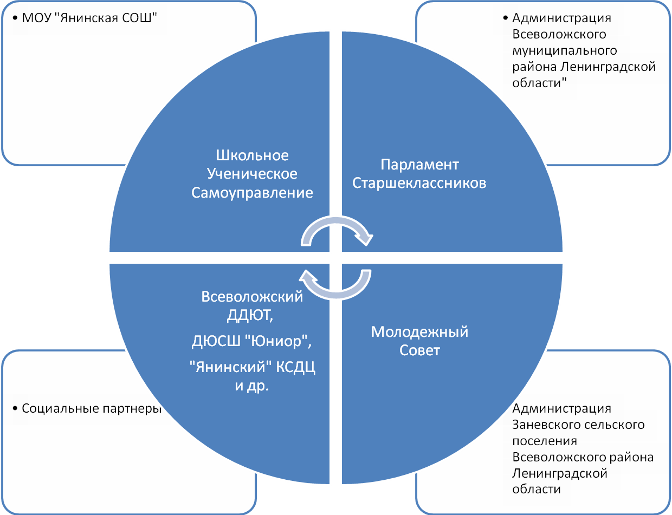

Slide 3
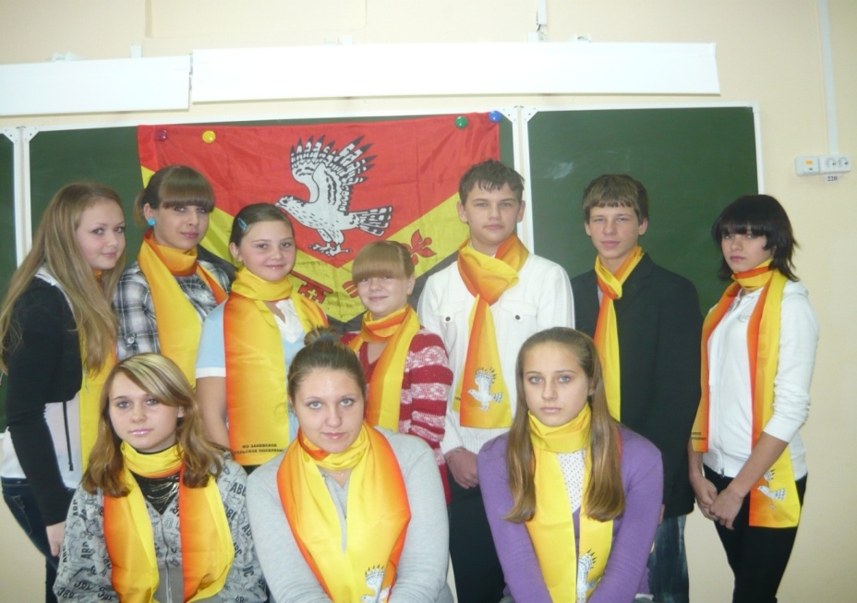
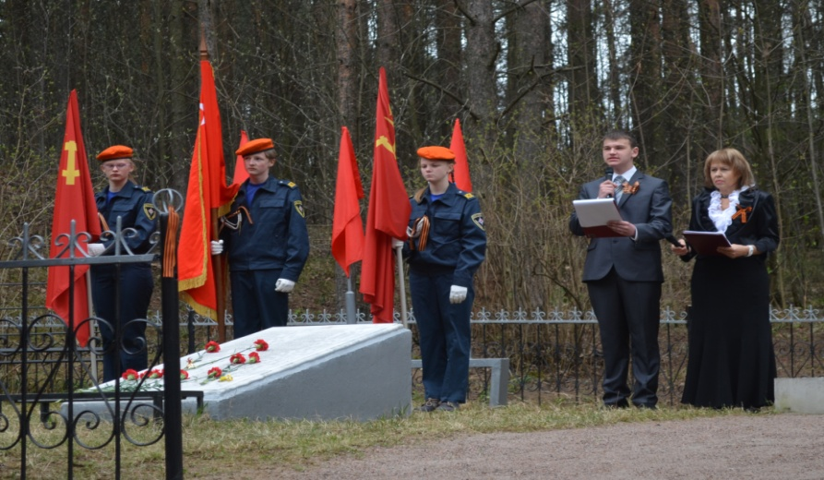
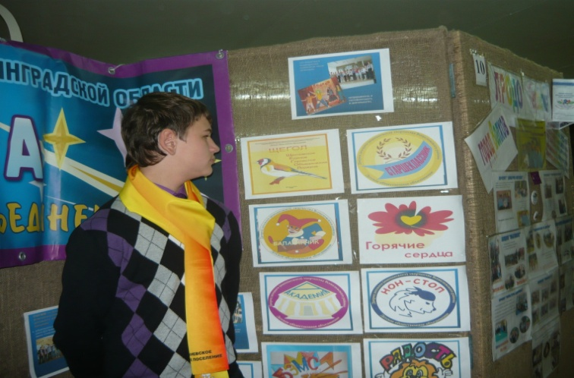
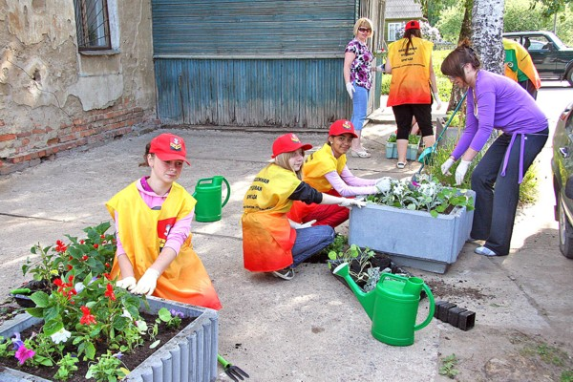

Slide 4
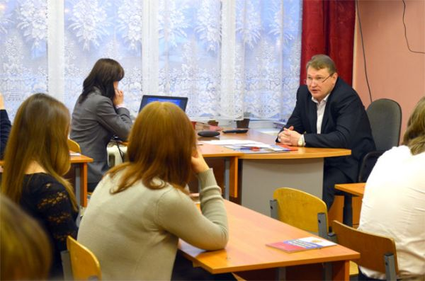
Дискуссионная площадка «Мы вместе»
Проводит глава МО «Заневское сельское поселение»
Кондратьев Вячеслав Евгеньевич

Slide 5
Плакат из Германии
«Твой Иисус — еврей
Твой автомобиль — японский
Твой кофе — бразильский
Твои цифры — арабские
Твои буквы — латинские
Твоя демократия — греческая
Твой сосед после этого всего — лишь иностранец?»

Slide 7
СПАСИБО ЗА ВНИМАНИЕ!

